Slide 1
THÔNG LIÊN THẤT
BS ĐỖ NGUYÊN TÍN

Slide 2
THÔNG LIÊN THẤT – CIV – VSD
TẦN SUẤT
Âu Mỹ: 20-25%
Tp. HCM # 40%
Biến chứng nhiều Nặng hơn ASD nhưng vẫn nhẹ hơn mấy cái kia, sau mổ phục hồi gần 100%, bắt kịp về tăng trưởng, phát triển
Là bệnh TBS thường gặp nhất

Slide 3
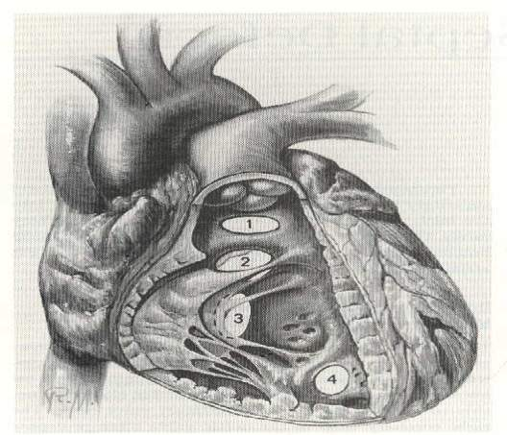
GIẢI PHẪU BỆNH
3 – vị trí ngay dưới van 3 lá: phần nhận.
4 – đối diện số 3, hình thành chủ yếu là cơ tim =>cơ bè
2 – nằm giữa van 3 lá + van ĐMC góc nhìn của PTV là có lớp màng, mổ ra như màng cửa =>phần quanh màng.
1 – nằm giữa van ĐMC và van ĐMP: phần phễu.

Slide 4
Giải phẫu VSD: đứng bên (P), cắt phía bên thất (P)
VSD buồng thoát (type 1): ĐMP, đối diện bên (T) là ĐMC. Vị trí của lỗ thông gần đường ra của ĐM →hở van ĐMC do tốc độ dòng máu lớn từ thất (T) qua thất (P) gây sa van (HC Laubry – Pezzy) →bệnh nặng, suy tim nhiều và nặng. Thể này nằm xa đường dẫn truyền.
VSD quanh màng (type 2): vị trí nằm dưới lỗ 1 chút xíu, gần van 3 lá → mô van 3 lá thường tới che phủ lỗ này →tự đóng được bởi mô van 3 lá gây nên hiện tượng phình vách màng có hình phễu (lỗ thông bên trái thì lớn, lỗ thông bên phải thì nhỏ). Lỗ này gần van 3 lá nên đôi khi cũng gần đường dẫn truyền nhịp →cẩn thận khi phẫu thuật. Lỗ này thường gặp nhất ở châu Á, ĐNÁ (60 – 70%).
VSD phần nhận: nằm gần van 3 lá, thường liên quan tới huyết khối nội mạc, lỗ thông thường mở rộng và kèm tổn thương đường dẫn truyền phụ.
VSD phần cơ bè: phần cơ bè thường có nhiều lỗ nên gọi là dạng sàng, đồng thời, phần cơ bè này nhiều cơ nên gây khó khăn trong mổ. Tuy nhiên dị tật này nằm xa đường dẫn truyền nên không bị block nhĩ thất.

Slide 5
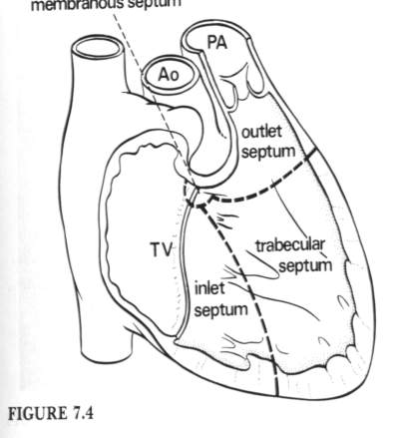
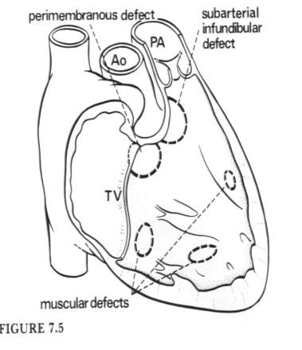
GIẢI PHẪU BỆNH
Bài này quan trọng ở giải phẫu hơn là phôi thai học
Về mặt phôi thai, vách liên thất chủ yếu từ mọc từ dưới lên, … đi qua (6p39), các cơ đi lên và tầng trên ĐMC đi xuống. 3 phần này nối lại với nhau mới tạo ra được vách liên thất
Gần TV, Ao
Gần Ao, PA
Gần TV thôi

Slide 6
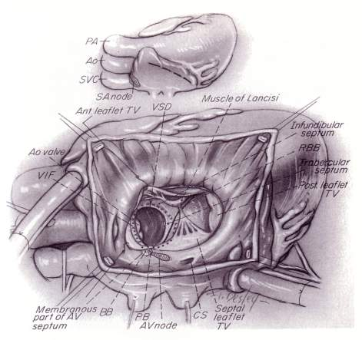
Perimembranous VSD
Hình này vào nhĩ P →nhìn xuống van 3 lá thấy VSD, VSD gần van 3 lá và van ĐMC →VSD phần màng
Lỗ nhỏ tự đóng do mô xơ sợi của của TV che giúp chứ bản thân vách ko mọc thêm

Slide 7
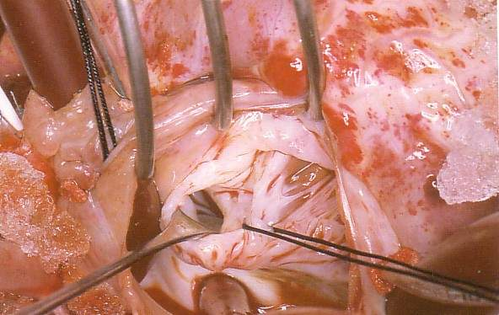
Perimembranous VSD

Slide 8
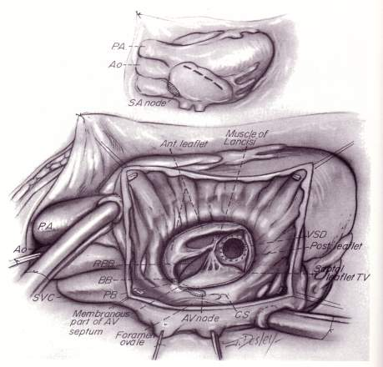
Muscular VSD
Lỗ nhỏ cũng tự đóng được nhờ bè cơ che phủ

Slide 9
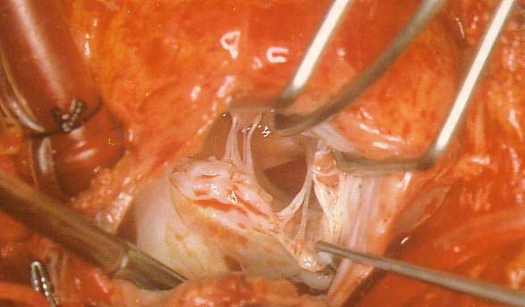
Muscular VSD

Slide 10
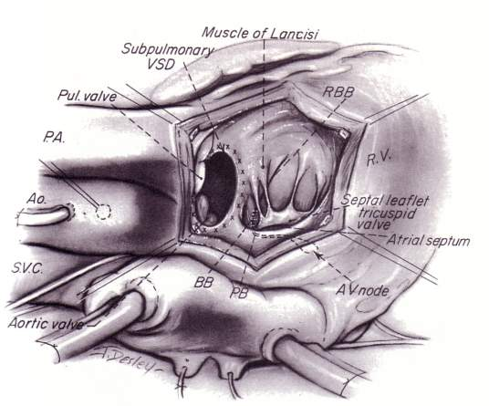
Outlet VSD
Phẫu thuật là lấy phần màng ngoài tim vá vô =>rất sợ mổ vùng này vì có nút nhĩ thất

Slide 11
PHÂN LOẠI GIẢI PHẪU VSD
LỌAI | % VSD | VỊ TRÍ/ CẤU TRÚC LÂN CẬN
Perimembranous | 80% | GẦN VAN 3 LÁ ĐƯỜNG DẪN TRUYỀN NẰM Ở BỜ SAU
Muscular | 5% | BAO QUANH LÀ CƠ BÈ, CÓ NHIỀU LỔ XA ĐƯỜNG DẪN TRUYỀN
Subarterial | 5-10% | BAO QUANH LÀ VAN TỔ CHIM XA ĐƯỜNG DẪN TRUYỀN
Inlet septal | <5% | NẰM PHÍA SAU GẦN ĐƯỜNG DẪN TRUYỀN
Khả năng tự bít VSD phần quanh màng 80% trong 8 năm đầu. Sau 8 năm vẫn còn khả năng tự đóng nhưng ít =>nếu ko có tr/c thì vẫn theo dõi nhưng cần phòng ngừa VNTMNT.
Quanh màng + cơ bè có khả năng tự đóng do: phần quanh màng thì có vùng van 3 lá che phủ + phần cơ bè thì cấu trúc cơ đóng lại.
Dưới van ĐMC/ ĐMP dòng máu xuyên qua gây sa van =>dần dần tiến triển thành hở van.
Phần nhận + cơ bè thì phía dưới nó là nút AV =>block AV.

Slide 12
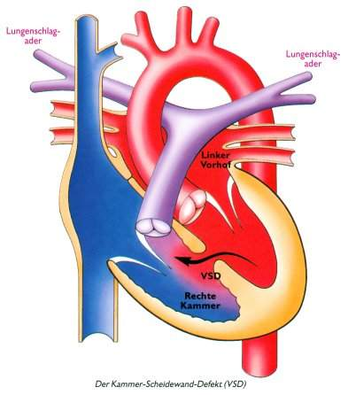
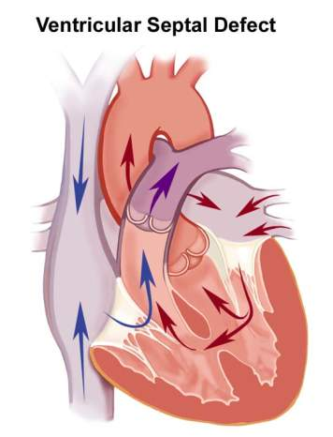
SINH LÝ BỆNH
Máu từ LV tống ra 2 đường nhưng ko giảm máu ra Ao vì ban đầu cũng có máu về LV nhiều rồi
VSD, ASD, PDA đều có Qp/Qs >1

Slide 13
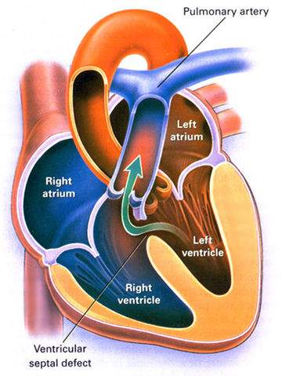
ĐMC
TT- TP- ĐMP-
TĂNG ÁP ĐMP. ĐẢO SHUNT
PHỔI-
NT- TMP-
TĂNG GÁNH TÂM TR
Thời gian sau khi có TAP
TĂNG GÁNH TÂM THU

Slide 14
SINH LÝ BỆNH
Thay đổi huyết động phụ thuộc vào
Chiều của luồng thông
Lưu lượng luồng thông
Kích thước lỗ thông
Sức cản của hệ mạch máu phổi
Diễn tiến, th. gian.
Chú ý: tăng kháng lực 8- 12 wood mà ko giảm < 7wood khi dung thuốc dãn mạch là CCĐ của phẫu thuật. ???Vì ko hiệu quả. Gây suy tim sớm hơn.

Slide 15
SINH LÝ BỆNH
4 nhóm
TLT nhỏ, PVR ⊥
TLT vừa, PVR hơi cao, thay đổi
TLT lớn, PVR cao còn thay đổi
TLT lớn, PVR cao hơn ĐMC

Slide 16
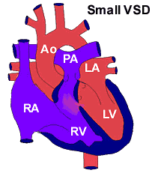
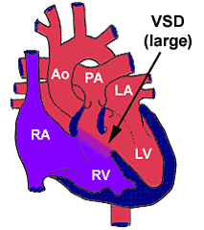
TLT hạn chế: có shunt T-P, gặp sức đề kháng của áp lực máu ở ngay miệng bên TP của lỗ thông (P tâm thu TP < TT)
TLT không hạn chế: gặp sức đề kháng ở hệ ĐMP (P tâm thu TP > TT )

Slide 17
SINH LÝ BỆNH
∅ lỗ thông/ ∅ ĐMC: đây là hai đường ra của LV
∅ ĐMC: sơ sinh ≈ 10mm, 12 tuổi ≈ 22mm
VSD | NHỎ | TB | LỚN
Diameter | < 1/3 dAo | 1/3 - 2/3 dAo | > 2/3 dAo
Grad LV – RV | NHIỀU | ≥ 20 mmHg | < 20 mmHg
Shunt | T-P ÍT | T-P NHIỀU | T-P, P-T
NHĨ TRÁI, THẤT TRÁI | BTHUỜNG | TĂNG GÁNH TTRƯƠNG | TĂNG GÁNH TTRƯƠNG
SUY TIM | - | + | +
TAP | - | + | +
VSD nhỏ, dòng máu T-P ít, không có TCLS gần như chỉ nghe âm thổi cường độ lớn (# ASD lỗ nhỏ ko có âm thổi, chỉ SA thấy). Gặp 1 biến chứng: VNTMNT. Khi trẻ bắt đầu mọc răng =>phải VS răng miệng kỹ, nếu có CĐ nhổ rang/ phẫu thuật thì phải dự phòng KS tĩnh mạch amoxicilin trước 30-60’ (≠ phòng thấp là uống hoài).
VSD lớn: HF sớm trong 3mo đầu, TAP sớm nhưng AT lại gần như ko có (bình thông nhau rồi)
VSD trung bình; có 2 hướng diễn tiến: nhỏ lại / lớn. PVR giảm sau 2w - 3mo

Slide 18
SINH LÝ BỆNH
TLT nhỏ: luồng thông đáng kể ở kỳ Systolic nhưng không đáng kể ở kỳ Diast (shunt T-P ko nhiều →LS ko có →phát hiện tình cờ, có thể có âm thổi mà BN ko bị ảnh hưởng →Có thể theo dõi. VSD màng vs cơ bè có thể tự đóng →theo dõi+phòng ngừa VNTMNT. Loại phần nhận vs dưới ĐM thì theo dõi tới lớn lớn rồi mổ chương trình, nhưng nếu theo dõi mà có BC như sa van DMC...thì phải mổ gấp )
TLT vừa: TLT hạn chế, shunt T-P, gây ↑ gánh tâm TRƯƠNG TT, ↑P cuối tâm trương TT→suy tim T trước. (1 số TH VSD TB lớn thất T, diễn tiến VSD nhỏ dần>bít. Nhưng nói chung VSD diễn tiến chậm hơn VSD lớn, lớn thất T)
TLT lỗ lớn: TLT ko hạn chế, ÁP lực 2 thất bằng nhau. Ban đầu pĐMP hơi cao, nhưng còn thay đổi →Shunt T-P →↑ gánh tâm trương thất T. Dần dần pĐMP↑ →hệ ĐMP đáp ứng →↑ dần P cho đến lúc Đảo Shunt .

Slide 19
PHÂN LỌAI VSD THEO SINH LÝ BỆNH
Nhóm | PP/PA | RP/RA | QP/QS | G^{O}VD/AP | Thể lâm sàng
Ia | ≤0,3 | ≤0,3 | #1 | - | TLT nhỏ hoặc Roger
Ib | ≤0,3 | ≤0,3 | 1-2 | -
IIa | 0,3-0,6 | <0,5 | >2 | 25mmHg | TLT có lưu lượng lớn
IIb | 0,7-1 | <0,8 | >2 | 25mmHg
III | ≥1 | ≥0,8 | ≤1 | <25mmHg | Eisenmenger
IV | ≤0,6 | <0,5 | >2 | <25mmHg | TLT có phổi được bảo vệ
Type 4 là VSD kèm hẹp phổi: bảo vệ phổi giúp không TAP, nhưng bù lại ảnh hưởng nhiều lên tim gây tăng gánh tâm thu thất (P). Trước đây type 4 người ta còn chần chừ phẫu thuật, tuy nhiên nghiên cứu cho thấy tim bị giảm chức năng thì phổi cũng không còn tốt, nên người ta chỉ định phẫu thuật sớm.
Cơ chế của sự hình thành type 4: trong bào thai, máu qua lỗ liên thất đến thất (P) làm dày thành thất (P) gây chặn đường ra thất (P).

Slide 20
LÂM SÀNG
Triệu chứng lâm sàng tùy thuộc vào:
Kích thước lỗ thông,
Sức cản ĐMP
Mức độ ảnh hưởng trên chức năng tim
Loại lỗ lớn ST sớm>mổ, nhưng ở VN thì điều trị nội khoa bằng digoxin, catopril, lợi tiểu, nếu không đáp ứng(TC không cải thiện, viêm phổi tái lại nhiều, chậm PT...) thì mổ sớm, đáp ứng thì từ từ mổ CT. Do ở VN quá tải.
TBS nếu sau 2-3 ngày có sốc tím thì nghĩ tới TBS ∈ ống ĐM (→không phải VSD): Như hẹp van DMP nặng, hẹp eo DMC, đứt đoạn DMC, TOF hẹp khít van DMP) →truyền PGE2. Nếu VSD mà có PDA thì TCLS phải nặng hơn do cùng shunt T-P

Slide 21
LÂM SÀNG
BỆNH SỬ
VSD nhỏ: không triệu chứng
VSD trung bình và lớn
tr/c xuất hiện 2 tuần đầu sau sinh (PVR còn cao. Sau 2-4 tuần thì bắt đầu giảm →máu lên phổi →TCLS)
bất thường ăn, bú, và phát triển (Suy tim sớm: bú ngắt quãng, vã mồ hôi khi bú, bú lâu hơn do khó thở)
nhiễm trùng hô hấp dưới nhiều lần
ho, khò khè, khó thở, đổ mồ hôi, bứt rứt (↑ lưu lượng máu lên phổi →↓ độ đàn hồi →thở nhanh, co lõm ngực)
mệt khi gắng sức, phù, tím, tiểu ít.

Slide 22
TRIỆU CHỨNG LÂM SÀNG
Lổ nhỏ:
Không có triệu chứng gì
S/S 3/6-4/6 LS 4 bờ trái x.ức
Lỗ lớn
Tim to, tăng động
S/S 3/6-4/6 LS 4 bờ trái x.ức, lan hình nan hoa
T2 mạnh

Slide 23
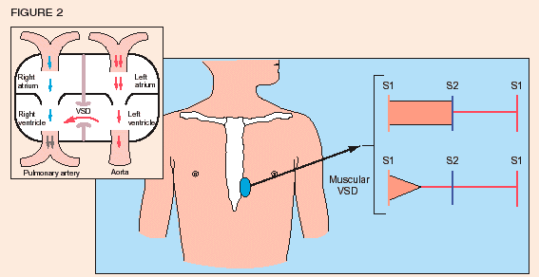


Slide 24
LÂM SÀNG
1. TLT nhỏ: bệnh Roger
ATTThu dạng phụt, nghe tòan thì tâm thu, cường động lớn, lan dọc bờ trái ức, có thể có rung miêu tâm thu.
Lồng ngực không biến dạng
2. TLT vừa với pĐMP còn thấp & thay đổi:
S/S tràn, ± S/D ngắn do hở 2 lá cơ năng.
T2 ↑ đôi khi tách đôi. Sờ: Thrill tâm thu.
Lồng ngực gồ, tăng động ở mõn tim và bờ trái x.ức.
3. TLT lớn với sức cản ĐMP cao & thay đổi:
S/S ngắn, âm sắc êm hơn.
Dần dần pĐMP ↑dần →shunt ↓ dần lượng & vận tốc →âm thổi ↓ dần & mất. Eisenmenger.
T2 ↑ do↑ pĐMP, tím.

Slide 25
CẬN LÂM SÀNG
Xquang
TLT nhỏ: ⊥
TLT vừa: ↑ THP chủ động
TLT to (không hạn chế):
Ban đầu to 4 buồng tim, ↑ THP chủ động & thụ động.
Về sau: Eisenmenger.

Slide 26
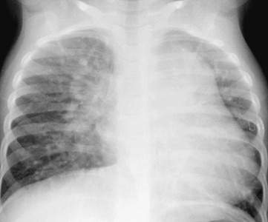

Slide 27
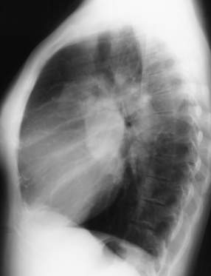
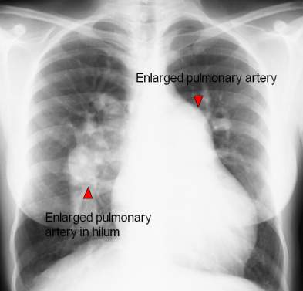
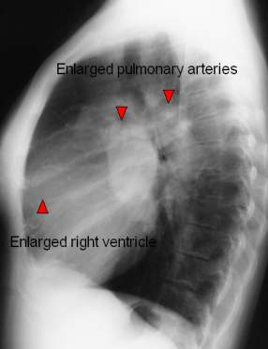
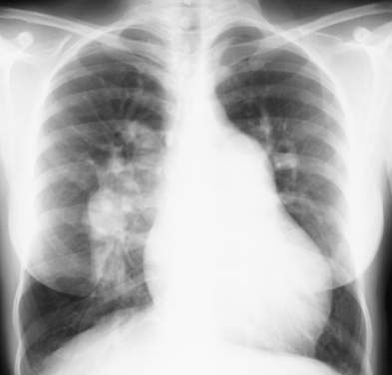
X QUANG THÔNG LIÊN THẤT

Slide 28
ECG:
TLT nhỏ: ⊥
TLT vừa ( hạn chế): ↑T.Trương TT
TLT to ( không hạn chế): lớn 2 T.
TLT to với Eisenmenger: Trục QRS→P, dày TP...

Slide 29
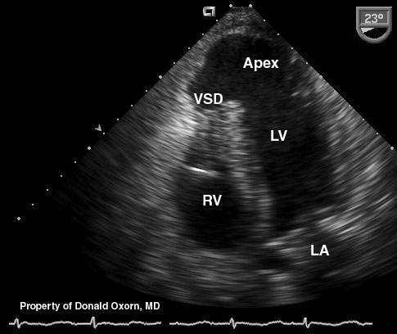

Slide 30
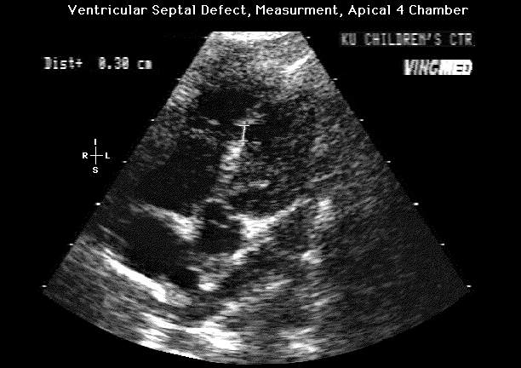

Slide 31
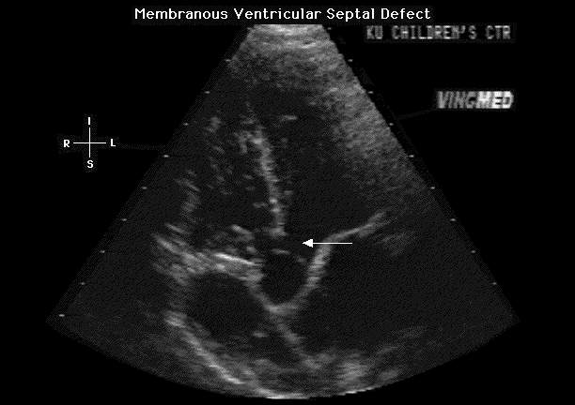
Vách liên thất phải liên tục với van ĐMC

Slide 32
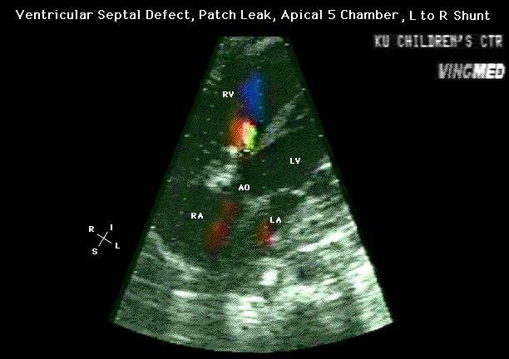

Slide 33
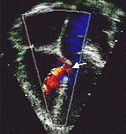

Slide 34
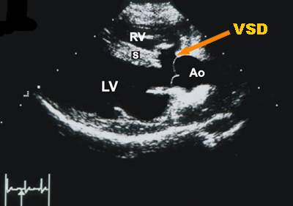
VSD dưới ĐM thì nằm giữa van ĐMC và ĐMP, dù nhỏ ko có tr/c vẫn phải theo dõi kĩ do có bc sa van DMC →hở van ĐMC, do đó nếu can thiệp sớm thì chỉ cần bít VSD, nếu trễ thì vừa phải bít + sửa vãn ĐMC →theo dõi và chỉ định can thiệp ngay khi có sa/hở van ĐMC

Slide 35
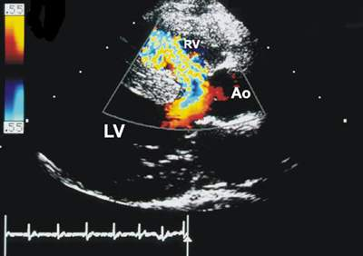

Slide 36
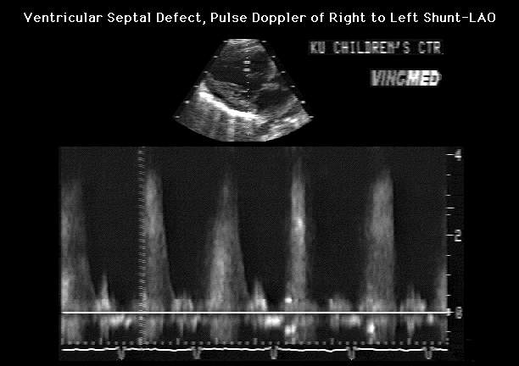

Slide 37
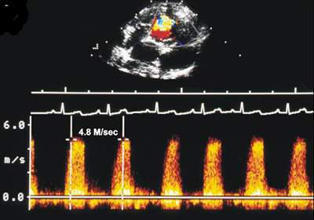

Slide 38
DIỄN TIẾN
∈ vị trí, kích thước VSD, tình trạng trẻ
TLT buồng nhận & thoát máu: ko tự đóng được
TLT màng, cơ bè: ± nhỏ dần & tự bít. Tỷ lệ tự bít TLT: 25%, TLT nhỏ 60%, nếu bít: 90% trước 8t, 60% trước 3t; 25% trước 1t.
Cơ chế tự bít: tăng sinh mô sợi, phì đại lớp cơ xung quanh, đôi khi nhờ lá vách van 3 lá hoặc Σ ĐMC nhưng →b/c hở 3 lá, hở ĐMC.
Biến chứng hở van là do sa van khi áp lực mạch máu va đập vào gốc van lâu ngày dẫn tới hở van.

Slide 39
BIẾN CHỨNG
TLT nhỏ: VNTM 1-2%
TLT lớn: RLHĐH nhiều: Tim: ↑ gánh t.trương TT
Phổi: ↑ THP chủ động
Suy tim: T do ↑ tâm trương, P do ↑ tâm thu
NT Hô hấp...
Chậm ↑ thể chất: VN 70-80% SDD
Đảo shunt: Eisenmenger→ b.đổi hệ ĐMP có 6 giai đoạn: (1) Dày trung mạc do tăng sinh cơ; (2) Dày nội mạc do tăng sinh làm lòng ĐM↓; (3) Xơ hoá nội mạc; (4) Xơ hoá trung mạc; (5) Họai tử fibrine nội mạc; (6) Tắc mạch ở ĐMP nhỏ & vừa.

Slide 40
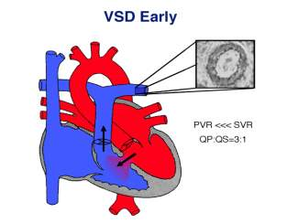
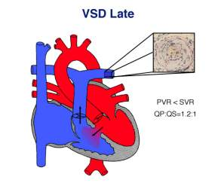

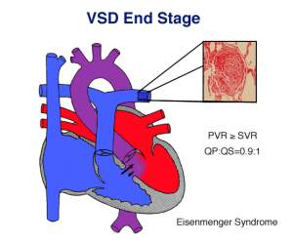
THAY ĐỔI MẠCH MÁU PHỔI

Slide 41
CÁC THỂ LÂM SÀNG CỦA VSD
TLT + Hở ĐMC: HỘI CHỨNG Laubry- Pezzi.
TLT cao ngay vùng phễu, buồng thoát TT →tổn thương van ĐMC →sa, hở ĐMC... (cơ chế dưới động mạch)
Khám: S/S TLT, S/D hở ĐMC
THỪƠNG ĐIỄN TIẾN Nặng: suy tim mau và VNTM cao (do có thêm máu thì tâm trương đổ vào ĐMC)
Phẫu thuật sớm

Slide 42
CÁC THỂ LÂM SÀNG CỦA VSD
TLT + Hẹp ĐMP:
Sinh lý bệnh tùy thuộc vào kích thước thông liên thất và mức độ hẹp van ĐM phổi
Hẹp ĐMP khít + TLT rộng = F4 tím
Hẹp ĐMP ít + TLT nhỏ: thông T- P = F4 hồng

Slide 43
ĐIỀU TRỊ
θ nội: KS, Trợ tim, Dinh dưỡng
Kháng sinh dự phòng viêm nội tâm mạc: cần luôn tới sau phẫu thuật 6 tháng do còn xì ngay miệng vá.
Trợ tim: điều trị như suy tim: Digoxin, TLT, Captopril.
Dinh dưỡng: SDD cần 130-170 kcal/kg/ngày (⊥ 100 kcal/ kg/ ngày)
θ ngoại:
1954 Lillehei vá lỗ TLT với TH chéo có k/soát
1955 John Kirklin vá lỗ TLT với máy bơm O₂ Okamoto mổ hạ nhiệt ở trẻ em
1961 Kirklin vá triệt để 1 thì ở trẻ em
1969 Kirklin vá 1 thì tốt hơn banding dù ở sơ sinh và trẻ nhỏ có suy tim nặng.

Slide 44
ĐIỀU TRỊ
PHƯƠNG PHÁP PHẪU THUẬT
Tạm: Thắt vòng quanh ĐMP
TRIỆT ĐỂ: mổ tim hở VỚI BYPASS kết quả cao:
mổ cấp cứu TLT lớn, có HF nặng (này là mấy TH VSD lớn gây HF 3mo đầu)
mổ chương trình có chọn lọc khi có chỉ định.
Đóng VSD = thông tim (chỉ ở trẻ lớn, lỗ nhỏ thôi)
Thông tim: VSD phần màng, cơ bè, d<4mm và rìa đủ để dụng cụ bám
Còn hạn chế do chưa nhiều NC, giới hạn tùy nơi →textbook là PT

Slide 45
Chỉ định & thời điểm mổ TLT:
TLT lớn có Q_{P}/Q_{S} >2 (lấm cấn ko bik cần CĐ nội khoa hay ko. cái xét cuối cùng)
TLT có suy tim & chậm ↑ thể chất không đáp ứng θ nội: Mổ bất cứ tuổi nào
TLT có TAP: mổ sớm càng tốt, trung bình 12-18 tháng.
TLT không b/c: mổ ở 2- 4 tuổi. Không tự bít được như phễu hay nhận
TLT đã đảo shunt: chống chỉ định mổ
TLT + CÔĐM lớn: mổ CÔĐM ở 6 tuần rồi TLT sau. Có thể ưu tiên đóng PDA trước=thông tim
TLT + Hẹp eo ĐMC: mổ hẹp eo ĐMC trước. Suy tim nặng hơn nữa vì shunt T-P nhiều hơn nữa →Giờ tùy nơi, NĐ1 có thể mổ cùng lúc
TLT + Hở ĐMC: vá lỗ thông ngay dù QP/QS < 2, sau đó sửa van ĐMC. Nhi Đồng làm cùng lúc luôn

Slide 46
Note
Về đo Qp/Qs > 2 Thực tế ít làm lắm mà ∈ lâm sàng có bc (suy tim, VP tái tái tái lại, chậm tăng trưởng, VNTMNT tái phát... )
VSD có suy tim là PT liền, Tx nội là pp để chờ ưu tiên chọn.
Dãn thất trái suy tim nếu mổ VSD đủ sớm thì có thể co lại về bình thường. Vì nó mới dãn cơ năng chưa tái cấu trúc.
VSD lỗ nhỏ 80% tự bít trước 8y nhưng theo dõi tới 40y vẫn có tự bịt tuy nhiên phải giải thích risk VNTMNT (phòng ngừa = KS 30' trước phẫu thuật thôi # thấp tim mới là uống đều đặn)
Sau mổ phòng VNTMNT 6 tháng, nếu shunt tồn lưu thì phải phòng hoài
Ở Mỹ thì không phòng ngừa VNTMNT cho VSD và ASD luôn
TBS tím hay có dụng cụ nhân tạo thì phòng ngừa VNTMNT (guideline mới)

